Slide 1
Дневник ветерана Великой Отечественной войны.
1941 -1945 гг.

Slide 2
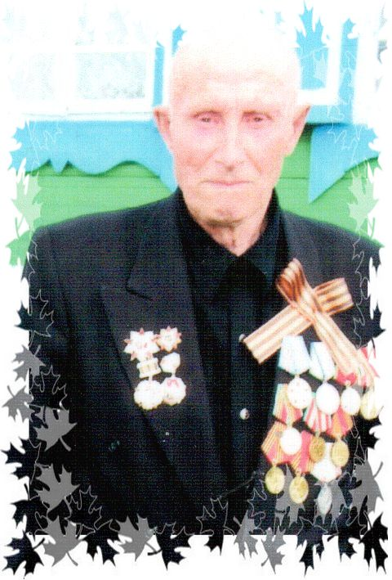
Краснов Иван Фёдорович

Slide 3
Детские годы. Иван Фёдорович Краснов родился 10 февраля 1921года в с. Студенец. Отец, Краснов Фёдор Никифорович, работал на заводе. Ему приходилось нелегко. Условия труда на заводе были тяжёлые, техники не было, приходилось работать вручную. Мать, Краснова Екатерина Андреевна, занималась хозяйством, так как в семье было 8 детей: Мария(в настоящее время умерла), Иван, Анна(г. Сызрань),Нина (г. Сызрань), Петр( умер), Татьяна(с.Студенец), Михаил( умер),Полина(г. Братск). Иван Фёдорович вспоминает : «Дома было всегда весело и шумно. Любимое занятие- игра в лапту. Старшие дети всегда следили за младшими, помогали родителям. Девочки всегда были около мамы, мальчики с отцом. Пища была скудной, ели, в основном, картофель. Взрослым давали побольше, маленьким- поменьше. Но все равно было весело, жили дружно». Иван Фёдорович закончил 4 класса Студенецкой сельской школы и пошел работать вместе с отцом на завод. В 1940 году он был призван в армию.

Slide 4
Война в истории семьи И.Ф.Краснова. В 1940 году , когда Ивану Фёдоровичу было 19 лет, он был призван в армию. Сначала он служил под Ленинградом. Войну встретил там. Из воспоминаний Ивана Фёдоровича: « Ощущение надвигающейся войны в 1940 году было, так как занятия в армии стали приравнивать к боевым, проводились политзанятия, на которых говорили, что немцы готовятся к наступлению, что на границе Польши они расположили 179 дивизий. 22 июня, в воскресенье, было объявлено по радио о том, что началась война. Все сразу стали проситься на передовую, чтобы освободить, защитить Родину. Немцы разбрасывали листовки, в которых призывали русских сдаться, писали, что победа будет за ними. Стойкость, героизм, вера в победу сплотила русский народ». У Ивана Фёдоровича три ранения. Под Ленинградом (1941год) Иван Фёдорович был ранен первый раз. Ранение в шею. Три месяца пролежал в госпитале города Кизел, потом был отправлен в г. Молотов. Туда приехали командиры из Москвы и стали набирать десантников. Иван Фёдорович был в Астрахани, в Махачкале, переплывал Каспийское море, проходил через Грозный, Орджаникидзе до станции Терек. Там был ранен(1942г.) в голову. Снова три месяца пролежал в госпитале в городе Кировобаде. Оттуда был направлен в город Тбилисси. Там он пробыл неделю. Приехали два полковника и стали набирать юношей 1920-1921г.р. на учёбу на командиров орудий, на два месяца. После учёбы, старший сержант и командир орудий Краснов был отправлен под Новороссийск. Там получил третье ранение в ногу (1943г.). Потом брал Севастополь, Симферополь, воевал на Белорусском фронте, Прибалтийском фронте, освобождал Латвию и там встретил Победу. 8мая 1945года было объявлено, что немец капитулировал. Была радость: кто-то смеялся, кто-то плакал. Но это были слёзы радости. Иван Фёдорович имеет очень много наград. В войне участвовали также отец Ивана Фёдоровича Фёдор Никифорович и брат Пётр, которых уже нет в живых.

Slide 5
Послевоенная жизнь. Иван Фёдорович встретил Победу в Латвии. После победы был в городе Свердловске, занимался консервацией орудий. Домой приехал 12 августа 1946года. Работал в леспромхозе на станции Рачейка 18 лет; потом 8 лет работал путевым на железной дороге, затем дежурным на переезде, оттуда ушел на пенсию. В 1948 году Иван Фёдорович женился на Кичигиной Пелагее Ивановне. У них трое детей: Нина ( проживает в г. Сызрани, в настоящее на пенсии), Коля(живёт в г. Балаково Саратовской области, работает заместителем генерального директора на ГЭС), Миша(живёт в г.Междуреченске, работает в г. Самара машинистом ). В настоящее время Иван Фёдорович и Пелагея Ивановна живут вдвоём , во всём поддерживают друг друга.

Slide 6
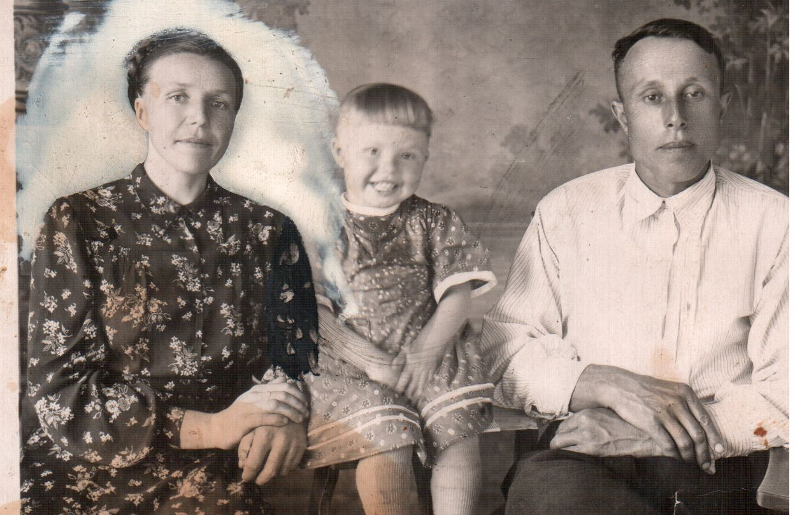
Иван Фёдорович с семьёй в послевоенные годы.

Slide 7
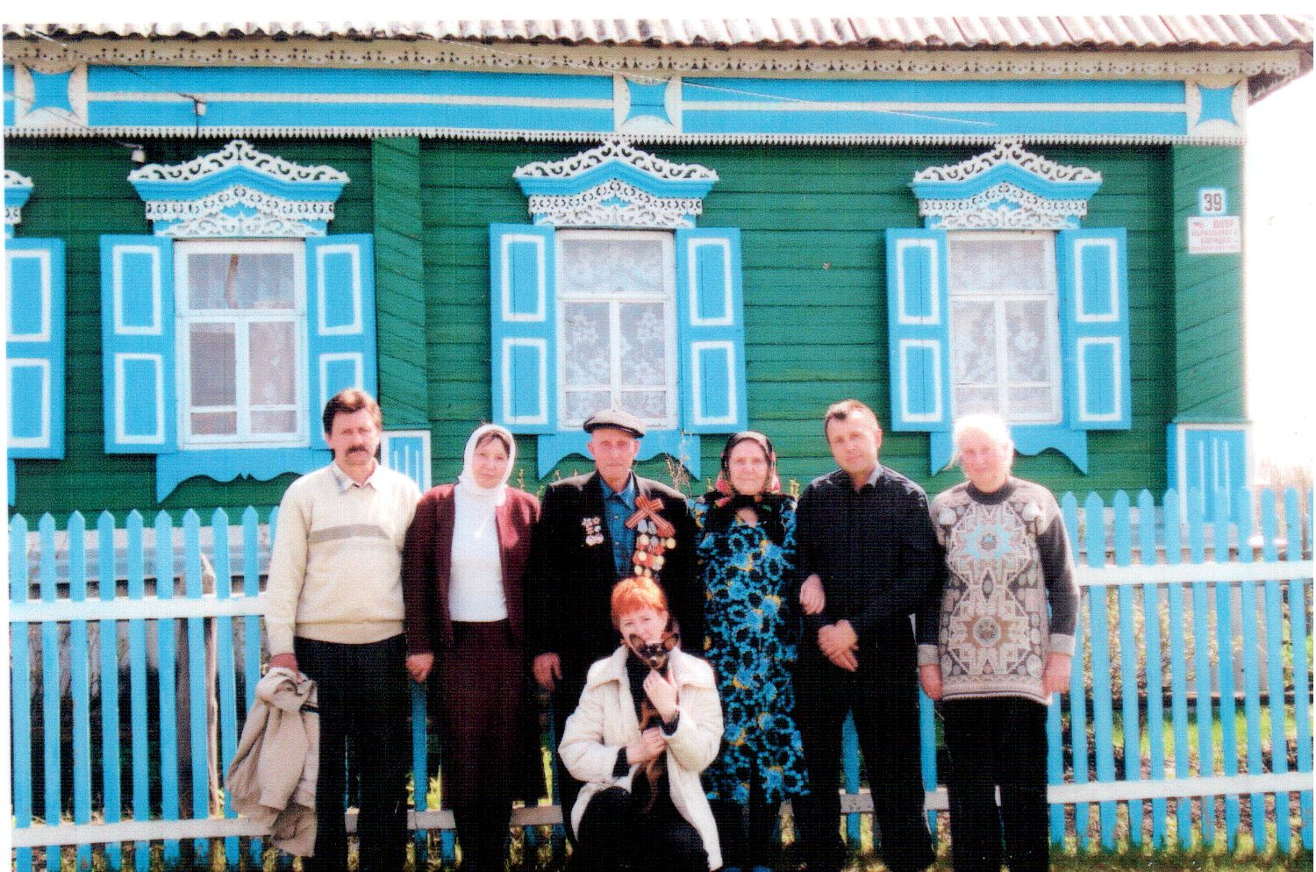
Семья ветерана.

Slide 8
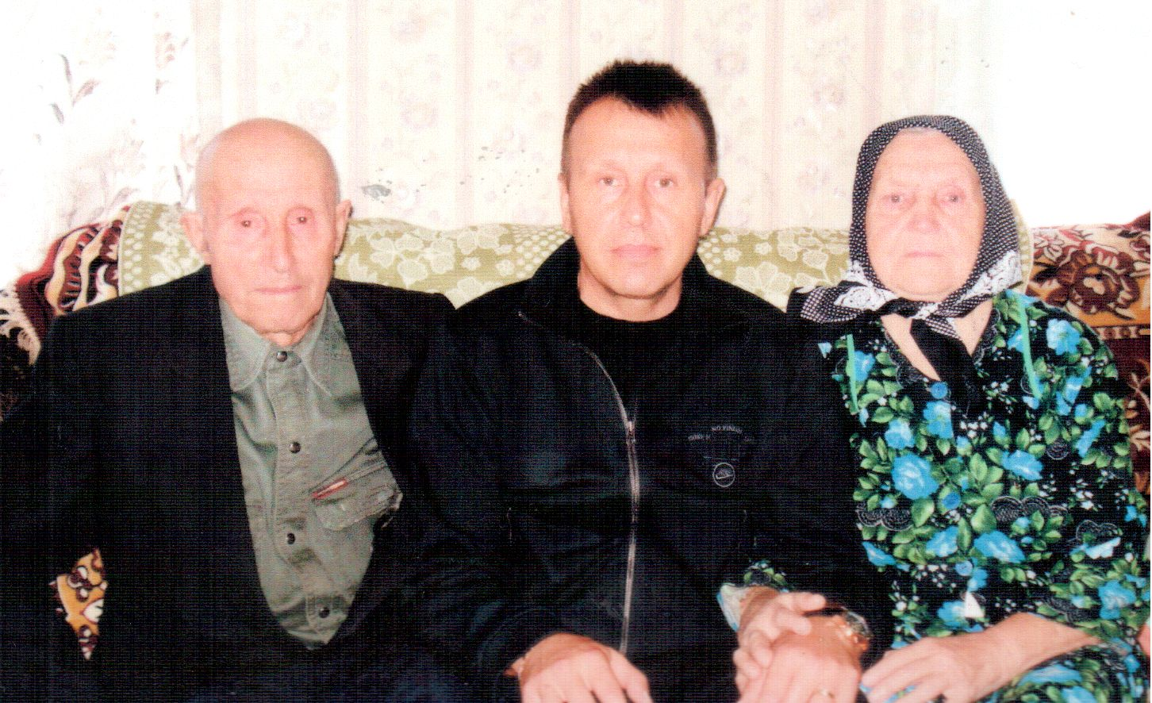
Сын в гостях у отца.

Slide 9
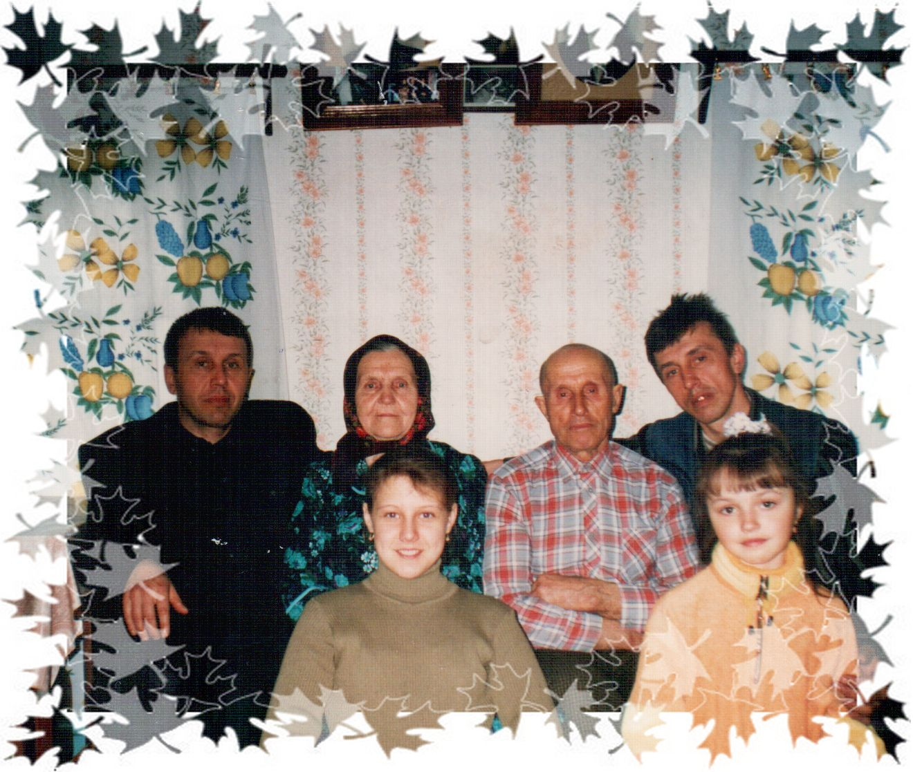
Дети и внуки поздравляют ветерана.

Slide 10
Интервью с ветераном. - С какими чувствами вы шли на войну? С какими возвращались? На войну шли с чувством тревоги за свою Родину, своих близких. Но с первого дня верили в победу. Каждый удачный день радовал. День Победы встретили с радостью. Очень хотелось домой. -Помните ли вы своих командиров? Кто из них больше всего запомнился? Чем? Да, конечно, я помню своих командиров. Под Ленинградом командовал Жуков, на 4-ом Украинском фронте Малиновский, в Прибалтике – Багромян. Все они опытные командиры, всегда поддерживали солдат, принимали правильное решение. Дольше пришлось воевать под командованием Багромяна. С ним были около г.Либава, сдерживали 300 тысяч немецких солдат, взяли 12 человек пленных. Именно, Багромян сообщил нам о капитуляции Германии. -На фронте были люди разных национальностей. Что, по-вашему, объединяло представителей разных народов на фронте? Случались ли взаимное непонимание, конфликты на национальной почве? На фронте были люди разных национальностей. Все были дружными, сплоченными. Объединяло всех стремления к победе, героизм, мужество. Все сопереживали друг другу. -Что запомнилось из встреч с населением на освобождённых территориях? На освобождённых территориях люди встречали нас с цветами, гостинцами. Потом писали письма. Один раз я получил 17 писем за день. Местные жители благодарили нас. -Как вы отдыхали на войне в часы «затишья»? В периоды «затишья» мы отдыхали, писали письма своим близким, разговаривали о мирной жизни, даже шутили. Иногда к нам приезжали артисты, с концертами выступали фронтовые бригады. Их выступления всегда вдохновляли солдат. Песни, которые они пели- это песни о Родине, Победе, родном доме. Поэтому, стремление к победе было ещё сильнее.

Slide 11
Пожелания молодому поколению. Молодому поколению я желаю быть добрее, внимательнее друг к другу, к старшим. Нужно уметь сопереживать другим, быть терпимее. Сейчас, в современной армии, новая техника, новые виды оружия, поэтому ребята должны быть в хорошей физической форме, а для этого нужно заниматься спортом, вести здоровый образ жизни: не курить, не употреблять алкоголь и наркотики. Ну и обязательно любить свою Родину и своих близких.

Slide 12
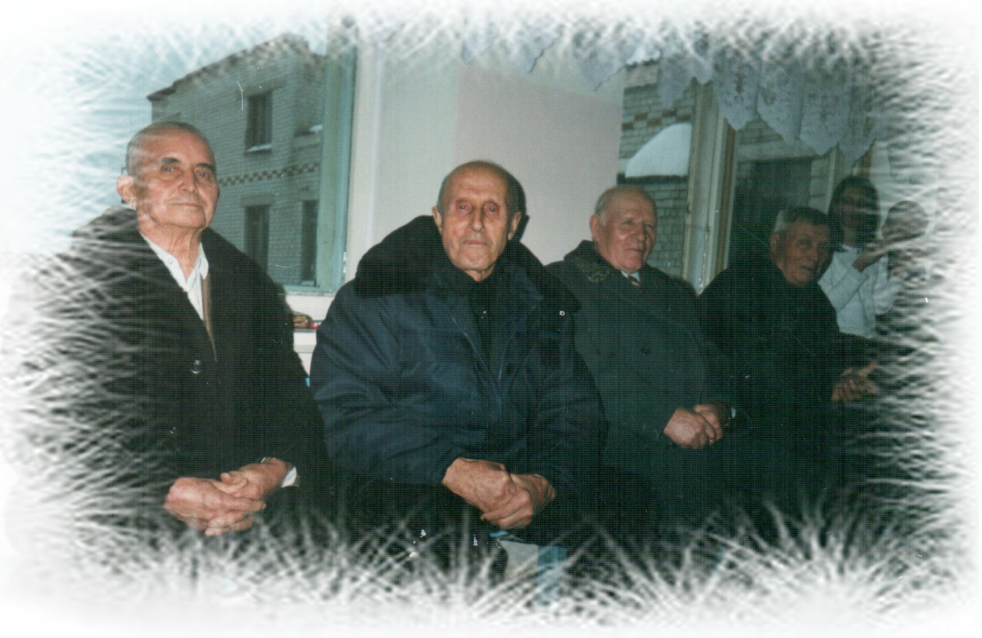
Ветераны в гостях у школьников.

Slide 13
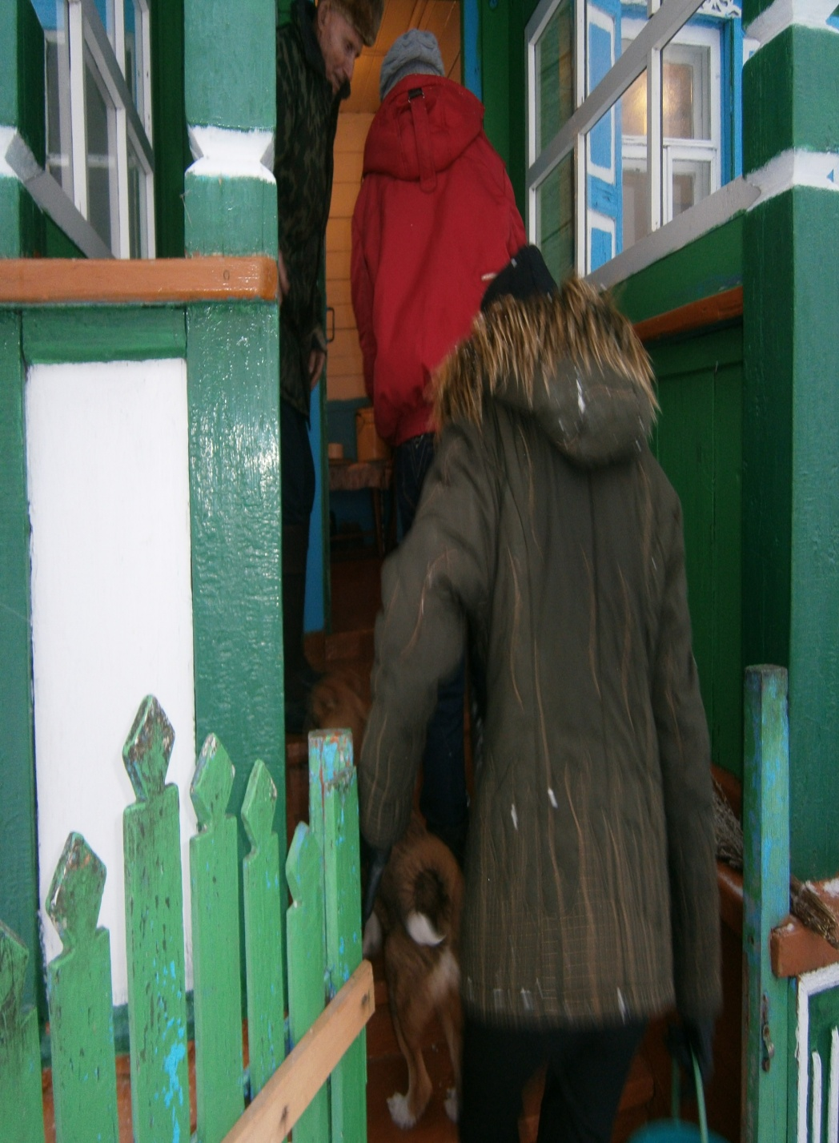
Школьники оказывают помощь ветерану

Slide 14
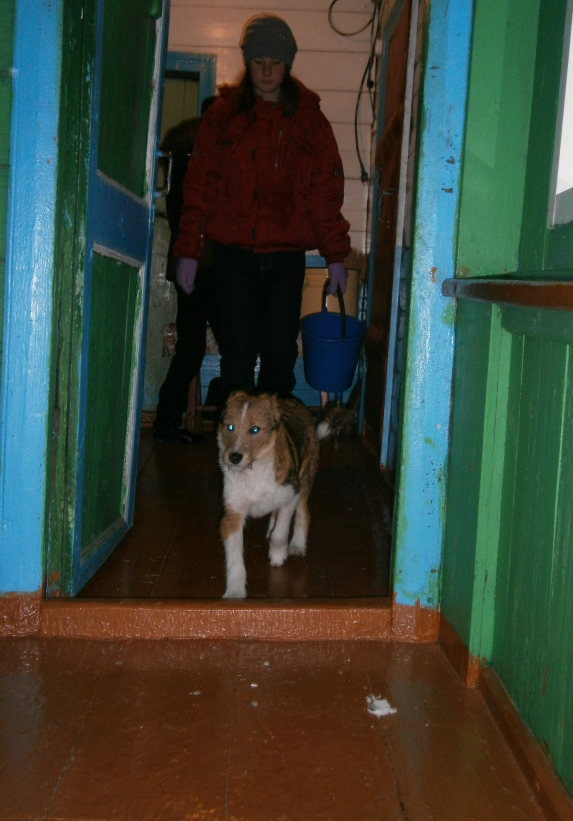
ШКОЛЬНИКИ ОКАЗЫВАЮТ ПОМОЩЬ ВЕТЕРАНУ

Slide 15
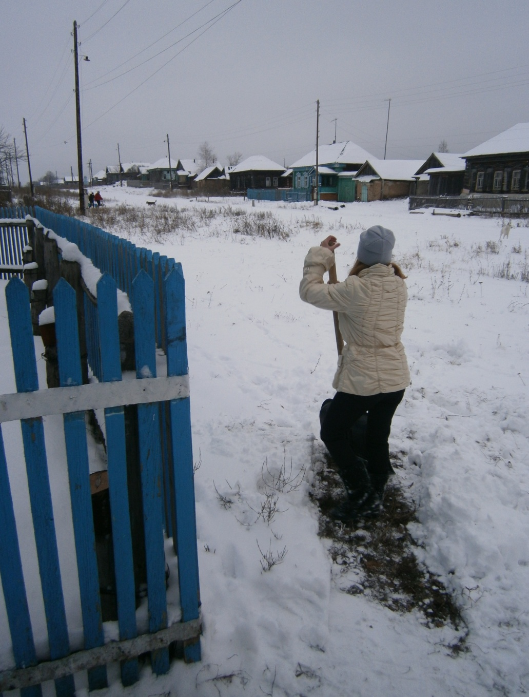
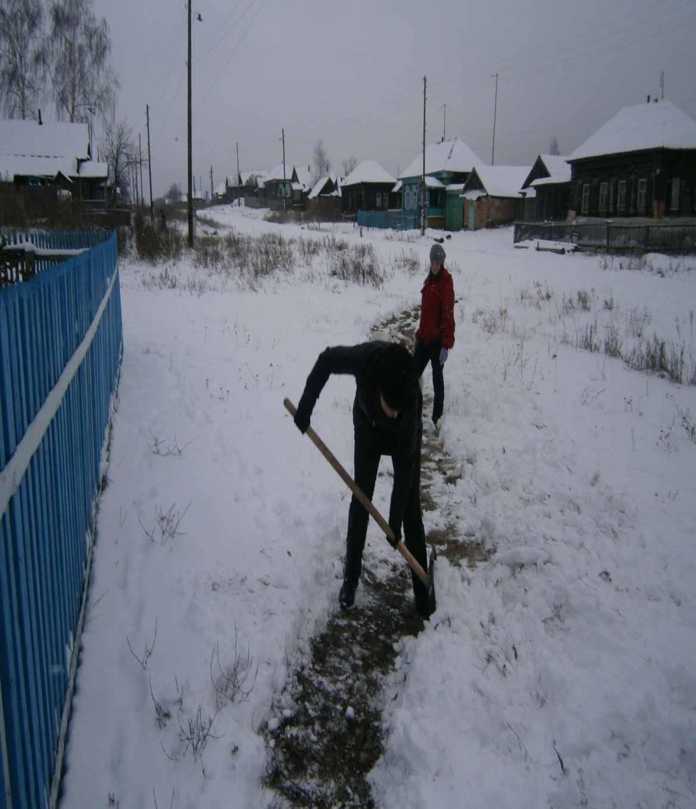
Школьники расчищают тропинки от снега

Slide 16
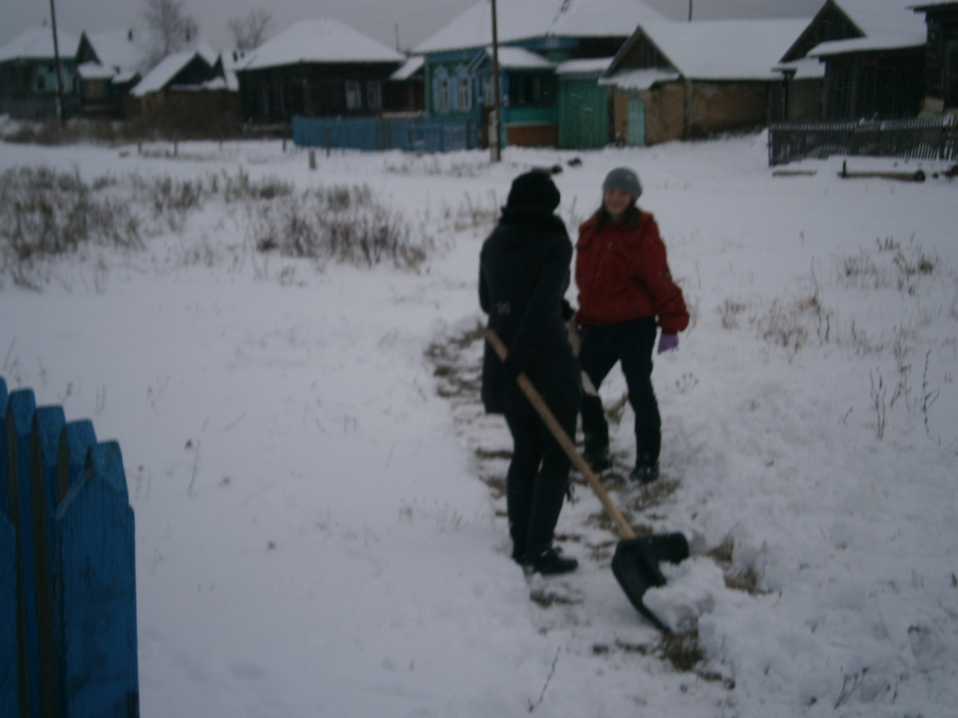

Slide 17
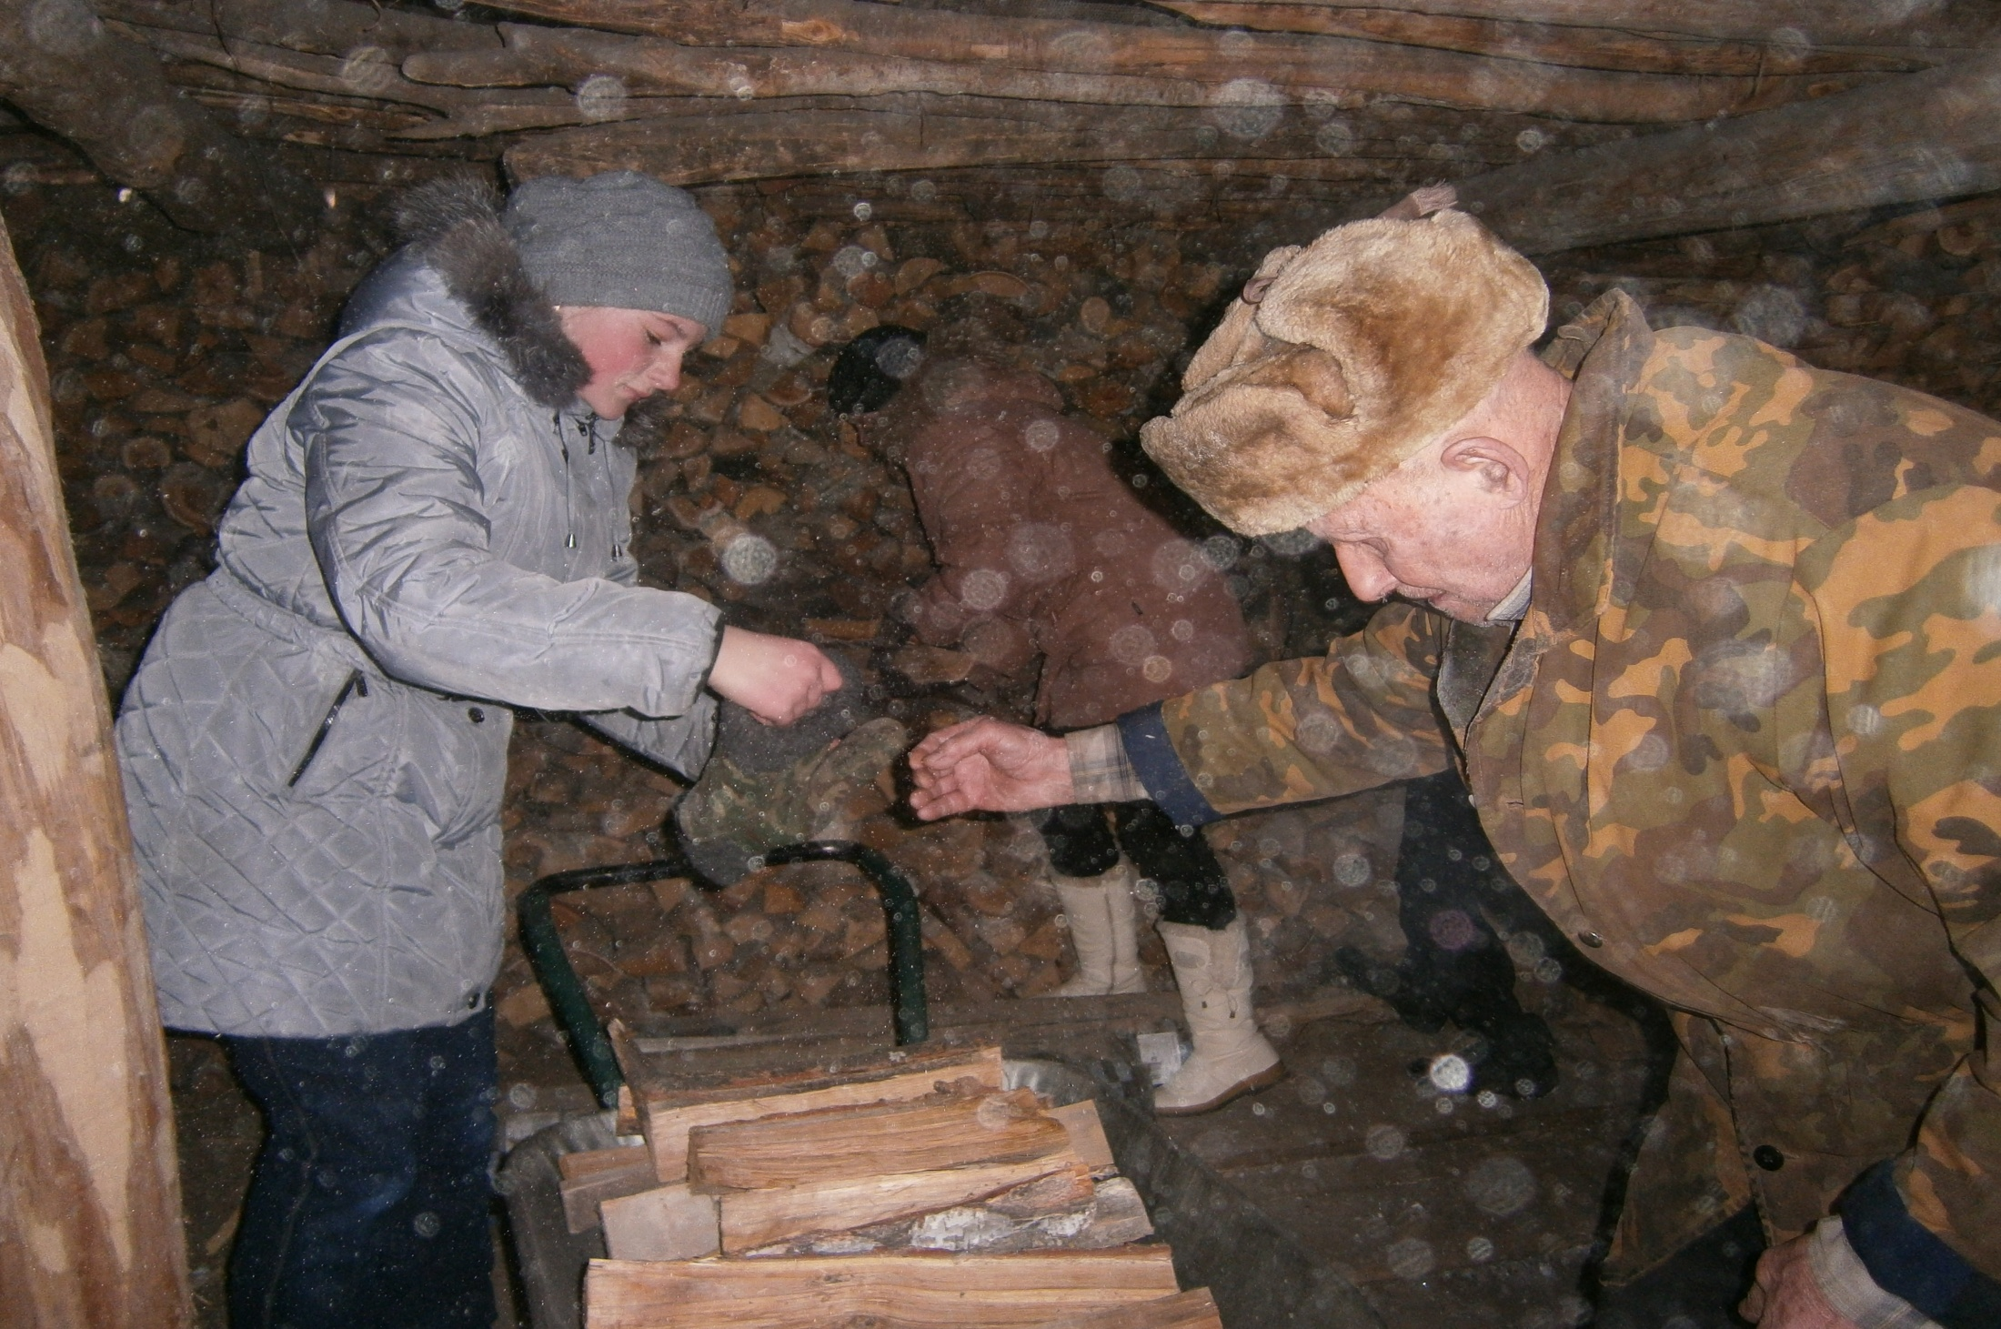
ШКОЛЬНИКИ ПОМОГАЮТ УБИРАТЬ ДРОВА

Slide 18
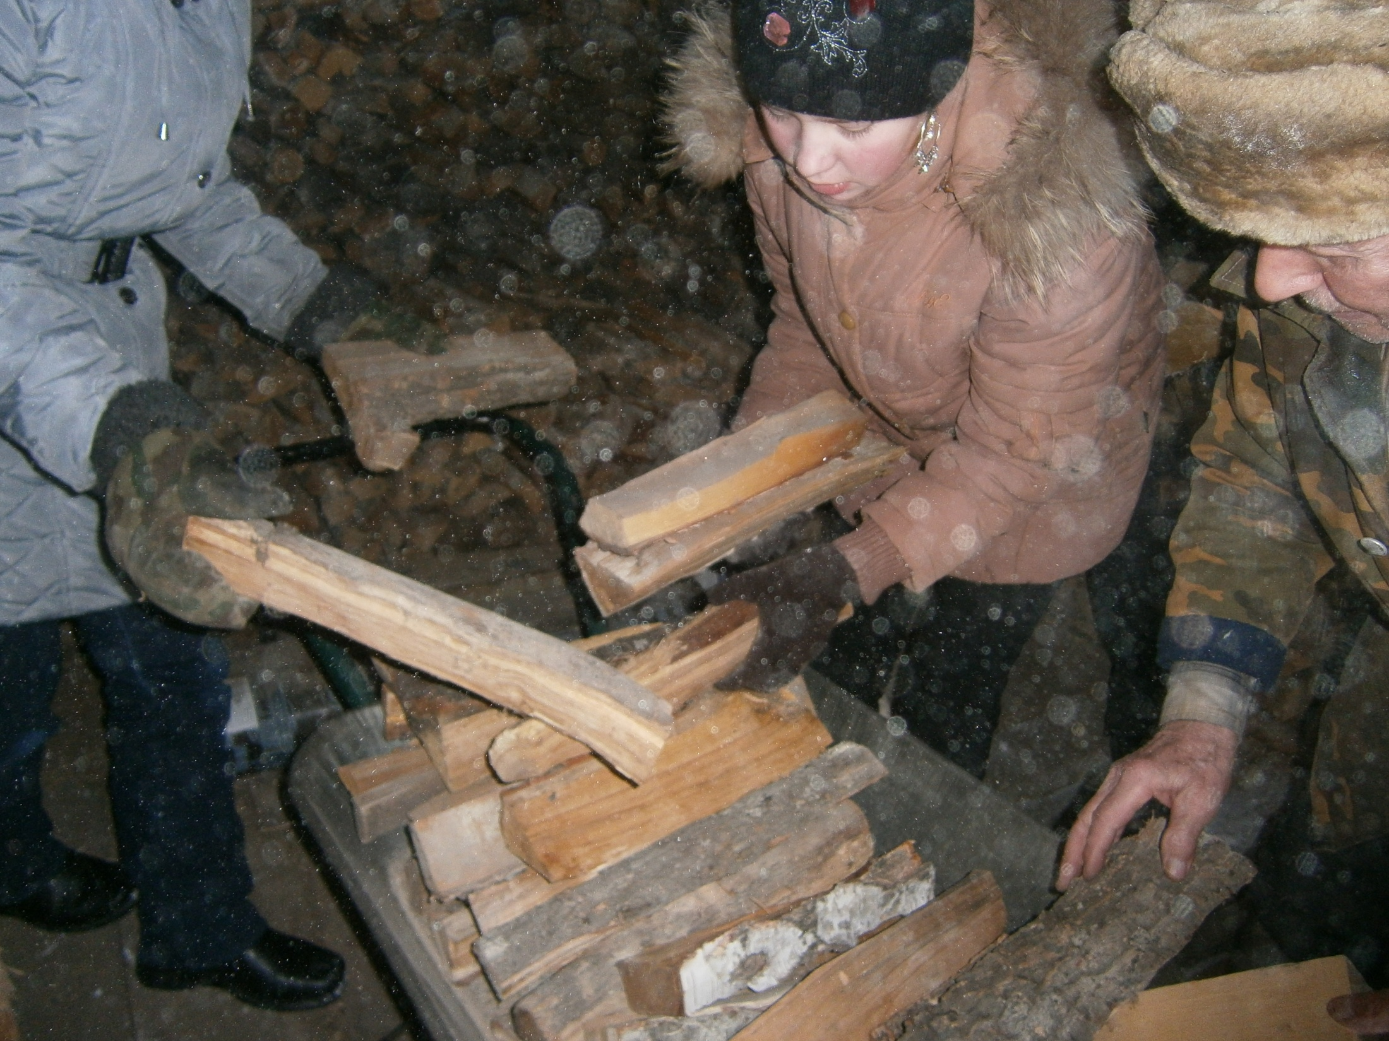

Slide 19
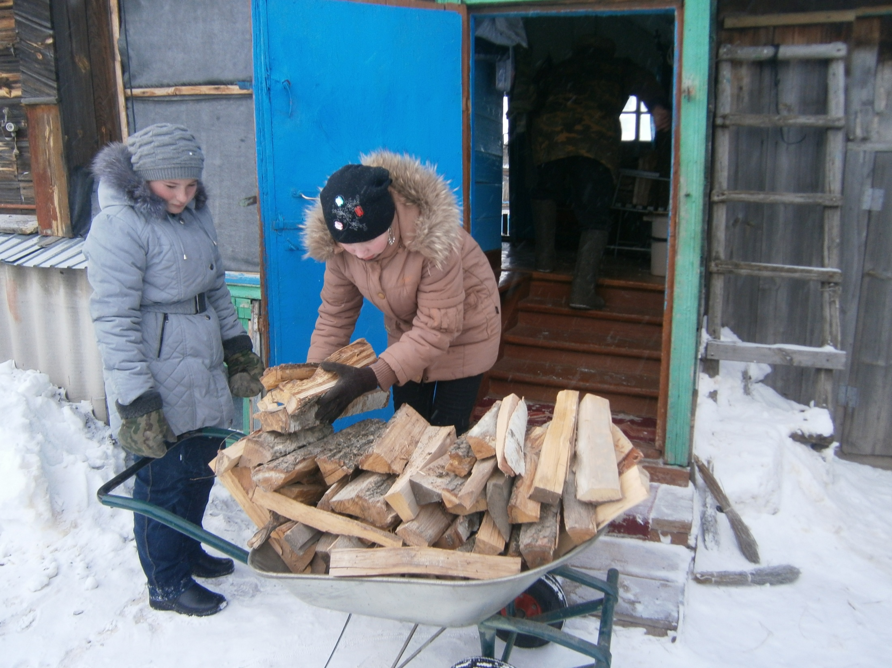

Slide 20
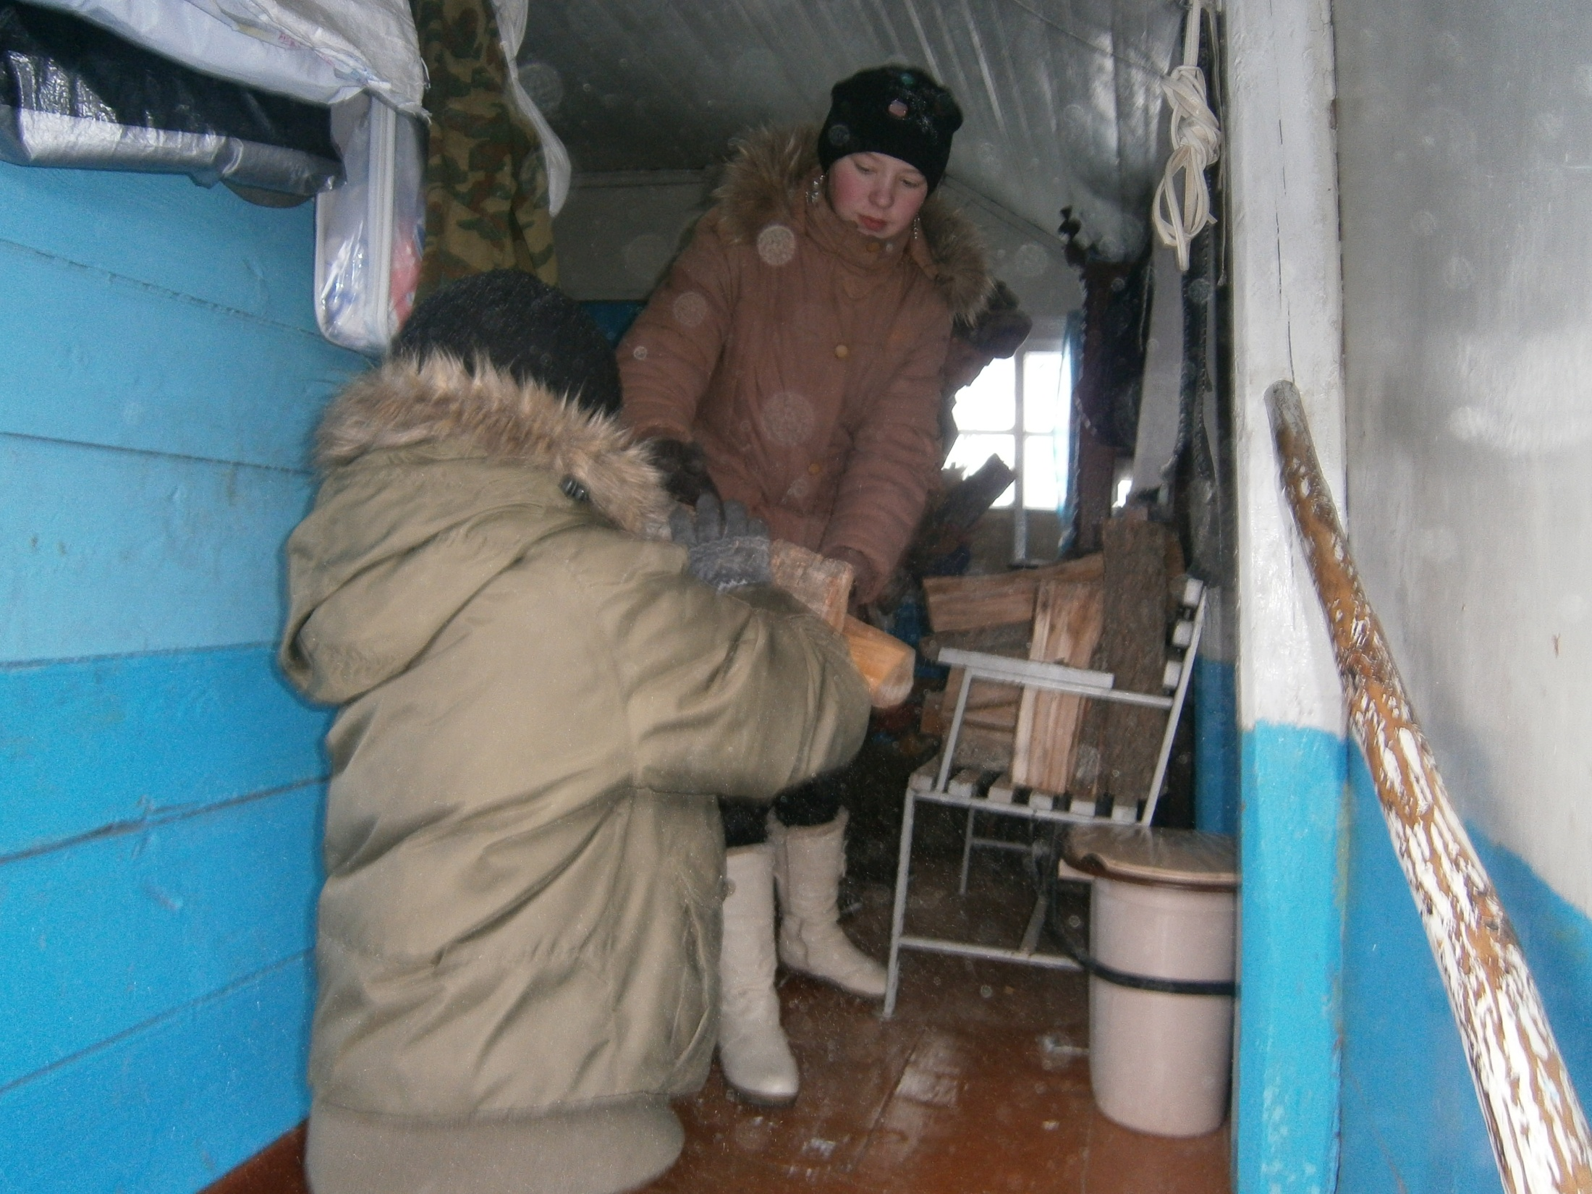

Slide 21
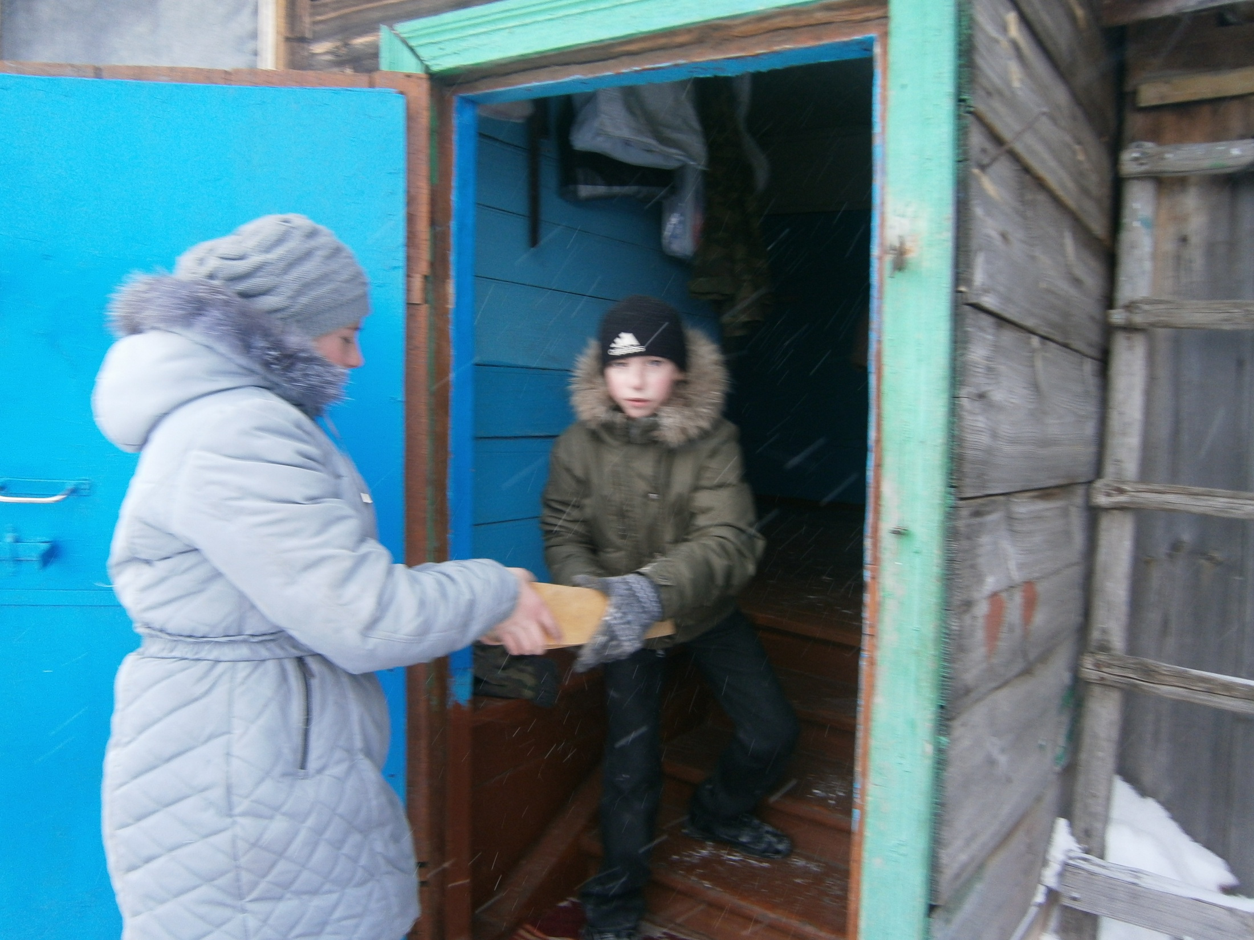

Slide 22
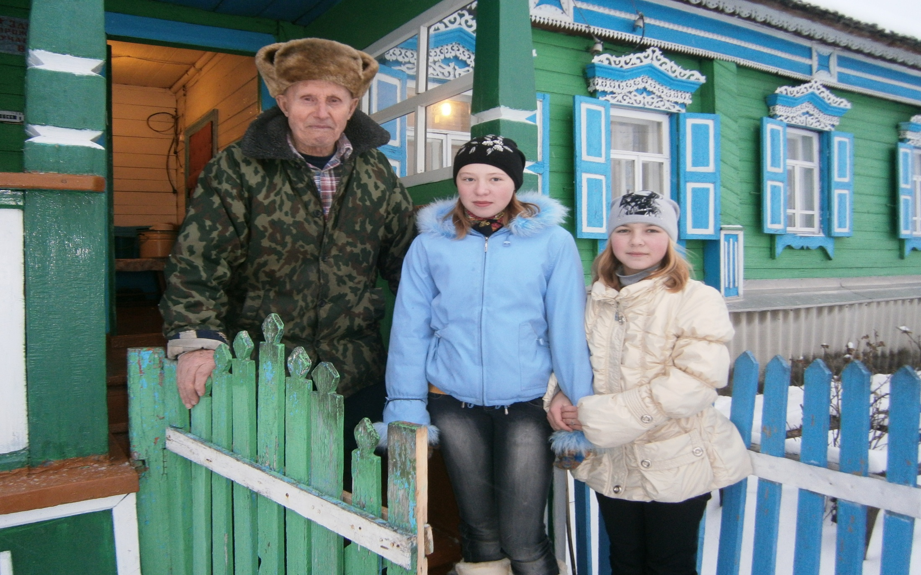
ШКОЛЬНИКИ В ГОСТЯХ У ВЕТЕРАНА

Slide 23
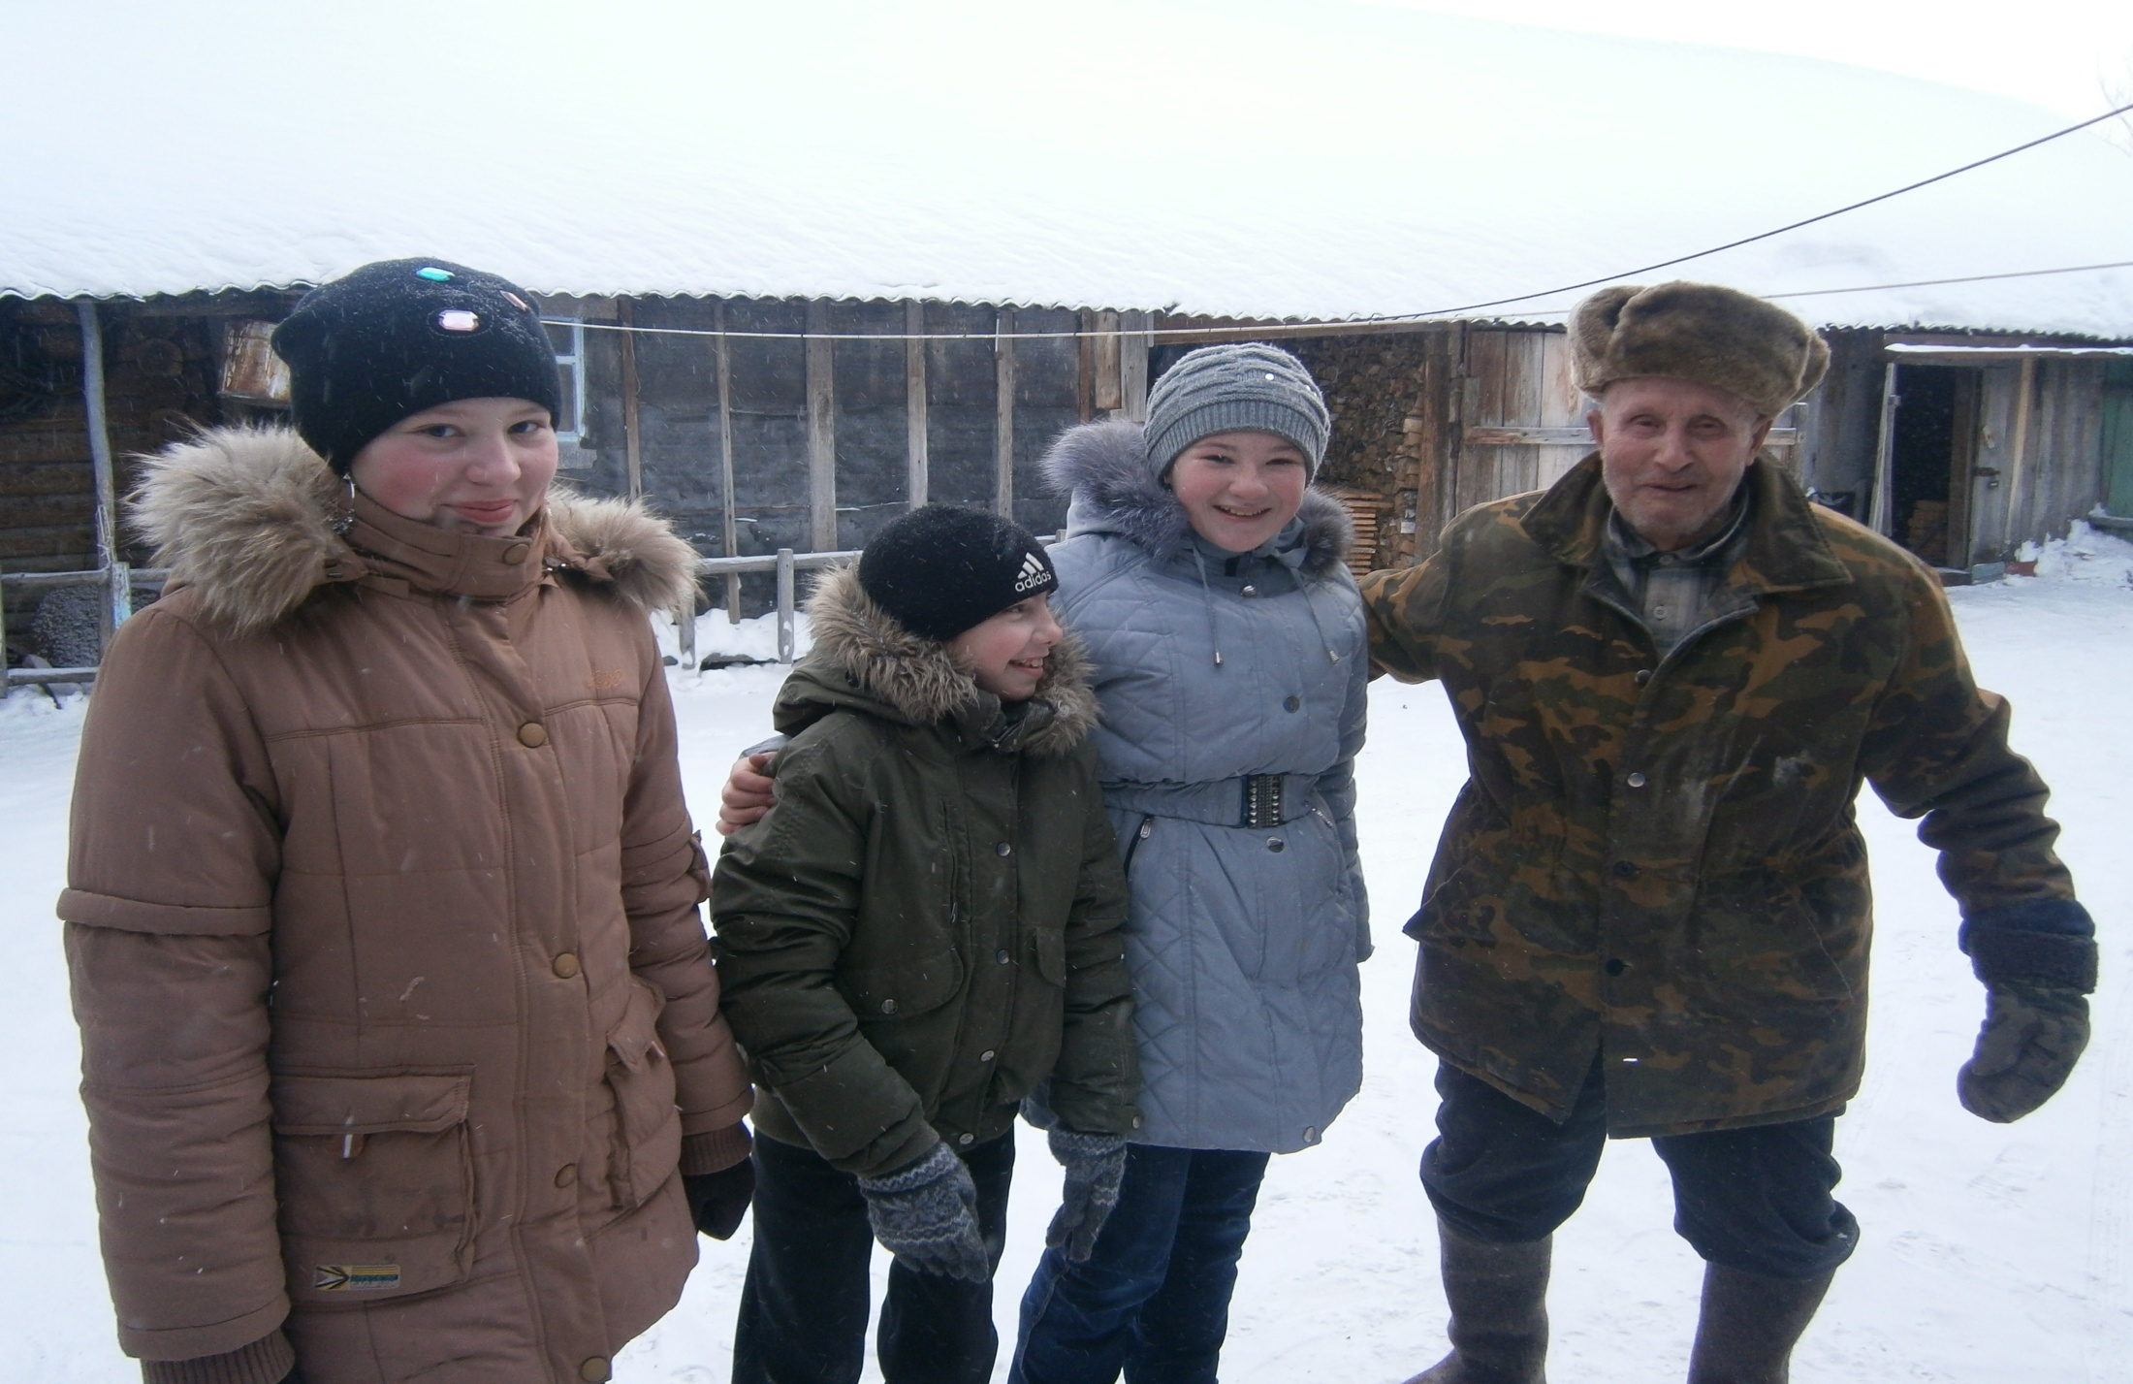
ШКОЛЬНИКИ ЛЮБЯТ СЛУШАТЬ РАССКАЗЫ ВЕТЕРАНА

